Slide 1
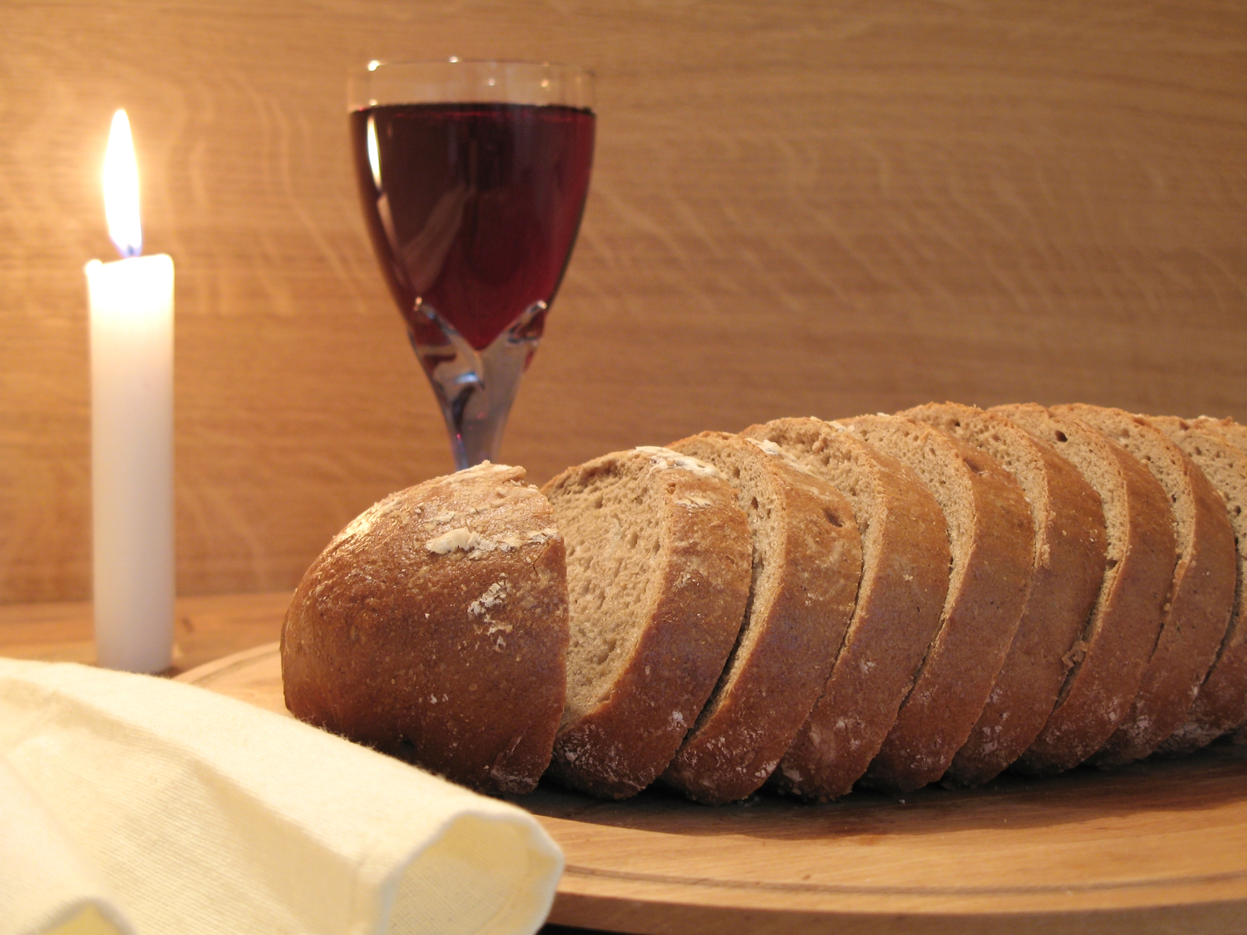
Das erste Abendmahl
Lukas-Evangelium 22,7-20

Slide 2

„Um Mitternacht will ich mitten durch Ägypten gehen. Dann wird jeder Erstgeborene in Ägypten sterben, vom Erstgeborenen des Pharao, der auf dem Thron sitzt, bis zum Erstgeborenen der Magd an der Handmühle und bis zu den Erstlingen unter dem Vieh.“
2.Mose 11,4-5

Slide 3
„Das Blut an den Häusern, in denen ihr wohnt, soll ein Zeichen zu eurem Schutz sein. Wenn ich das Blut sehe, werde ich an euch vorübergehen, und das vernichtende Unheil wird euch nicht treffen, wenn ich Ägypten schlage.“
2.Mose 12,13

Slide 4
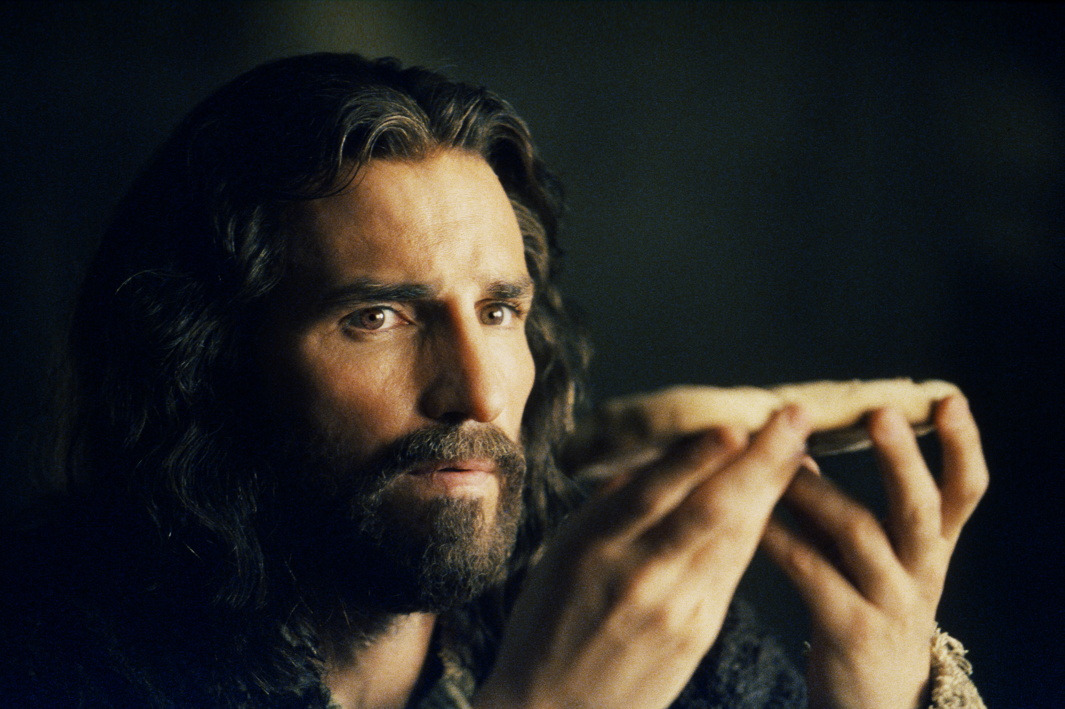
Lukas-Evangelium 22,7-20

Slide 5
I. Die Vorbereitungen zur Passafeier

Slide 6
„Wenn ihr in die Stadt kommt, werdet ihr einem Mann begegnen, der einen Wasserkrug trägt. Folgt ihm in das Haus, in das er hineingeht.“
Lukas-Evangelium 22,10

Slide 7
„Der Meister lässt dich fragen: Wo ist der Raum, in dem ich mit meinen Jüngern das Passamahl feiern kann?“
Lukas-Evangelium 22,11

Slide 12
„Wie sehr habe ich mich danach gesehnt, dieses Passamahl mit euch zu feiern, bevor ich leiden muss.“
Lukas-Evangelium 22,15

Slide 13
II. Das einzigartige Passalamm

Slide 14
„Nehmt diesen Becher und trinkt alle daraus! Denn ich sage euch: Von jetzt an werde ich nicht mehr vom Saft der Reben trinken, bis das Reich Gottes gekommen ist.“
Lukas-Evangelium 22,17-18

Slide 16
„Das ist mein Leib, der für euch hingegeben wird. Tut das, um euch an mich zu erinnern!“
Lukas-Evangelium 22,19

Slide 17

„Jesus ist ja nicht ein Hohepriester, der uns in unserer Schwachheit nicht verstehen könnte. Vielmehr war er – genau wie wir – Versuchungen aller Art ausgesetzt, allerdings mit dem entscheidenden Unterschied, dass er ohne Sünde blieb.“
Hebräer 4,15

Slide 18
„Dieser Kelch ist der neue Bund, besiegelt mit meinem Blut, das für euch vergossen wird.“
Lukas-Evangelium 22,20

Slide 19
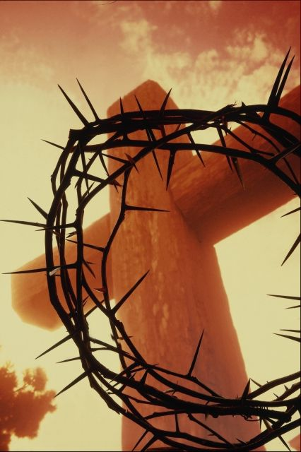
„Macht es daher so, wie man es vor dem Passafest macht: Entfernt den alten, durchsäuerten Teig, damit ihr wieder das werdet, was ihr doch schon seid – ein frischer, ungesäuerter Teig. Ihr seid es, weil der geopfert wurde, der unser Passalamm ist: Christus.“
1.Korinther-Brief 5,7

Slide 20
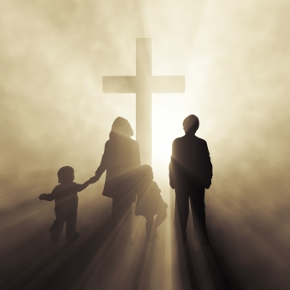
“Seht, hier ist das Opferlamm Gottes, das die Sünde der ganzen Welt wegnimmt!“
Johannes-Evangelium 1,29

Slide 21
Alter Bund (AT)
Unterdrückung
durch
Ägypten
Feier zur Erinnerung
an die Rettung
durch Jahwe
Mose erlöst
Neuer Bund (NT)
Unterdrückung
durch
Sünde
Feier zur Erinnerung
an die Rettung
durch Jesus
Jesus erlöst

Slide 22
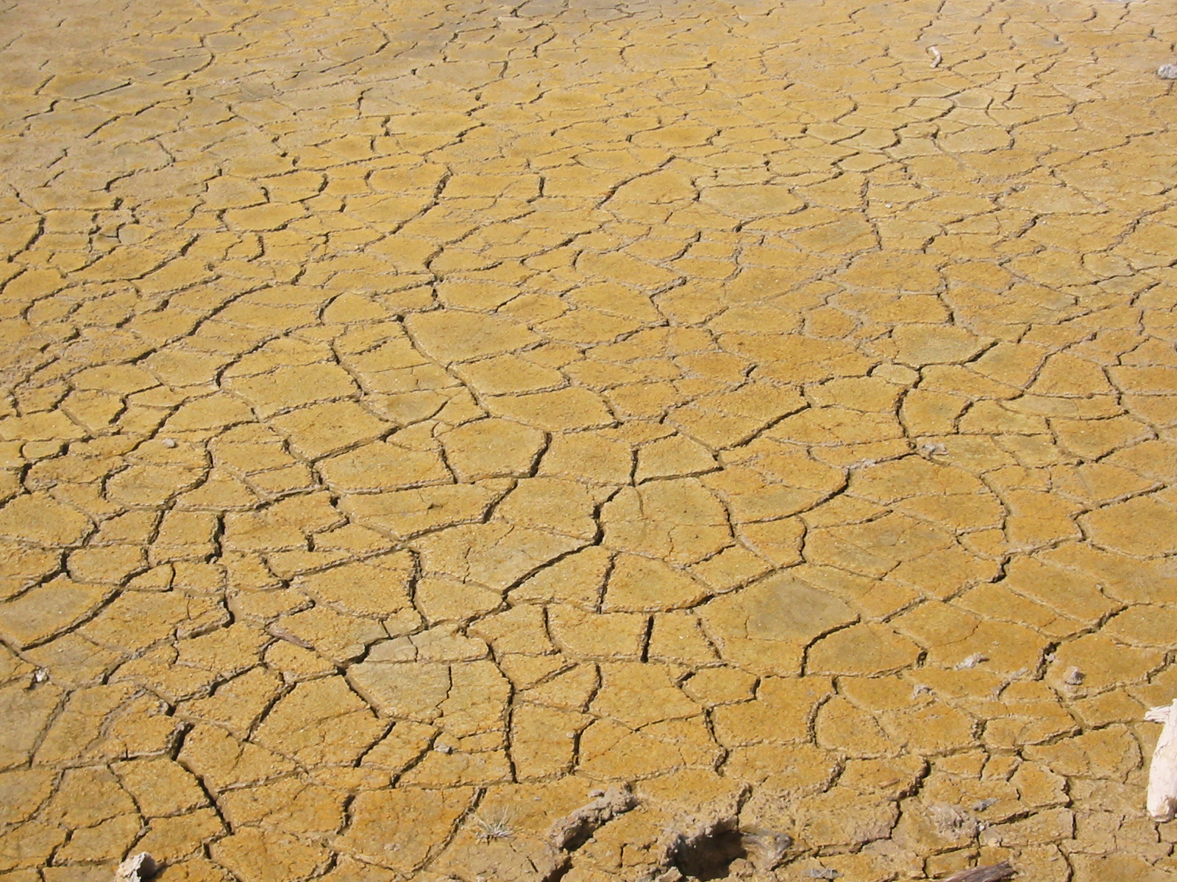
„Doch wer das alles nicht hat, der ist so kurzsichtig, dass er wie ein Blinder im Dunkeln umhertappt. Ein solcher Mensch hat vergessen, dass er vom Schmutz seiner früheren Sünden gereinigt wurde.“
2.Petrus-Brief 1,9

Slide 23
Schlussgedanke

Slide 24
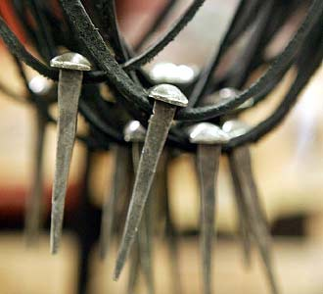
„Ja, Gott hat euch zusammen mit Christus lebendig gemacht. Ihr wart nämlich tot – tot aufgrund eurer Verfehlungen und wegen eures unbeschnittenen, sündigen Wesens. Doch Gott hat uns alle unsere Verfehlungen vergeben.“
Kolosser-Brief 2,13

Slide 25
„Den Schuldschein, der auf unseren Namen ausgestellt war und dessen Inhalt uns anklagte, weil wir die Forderungen des Gesetzes nicht erfüllt hatten, hat er für nicht mehr gültig erklärt. Er hat ihn ans Kreuz genagelt und damit für immer beseitigt.“
Kolosser-Brief 2,14

Slide 26
„Ich werde das Passamahl nicht mehr feiern, bis sich im Reich Gottes seine volle Bedeutung erfüllt.“
Lukas-Evangelium 22,16

